Slide 1
Konfucianismus a taoismus

Slide 2
Úvod
původně nejsou náboženství
jsou spíše učení
jak správně žít
postupná změna na náboženství - starověká Čína
nyní učení i náboženství

Slide 3
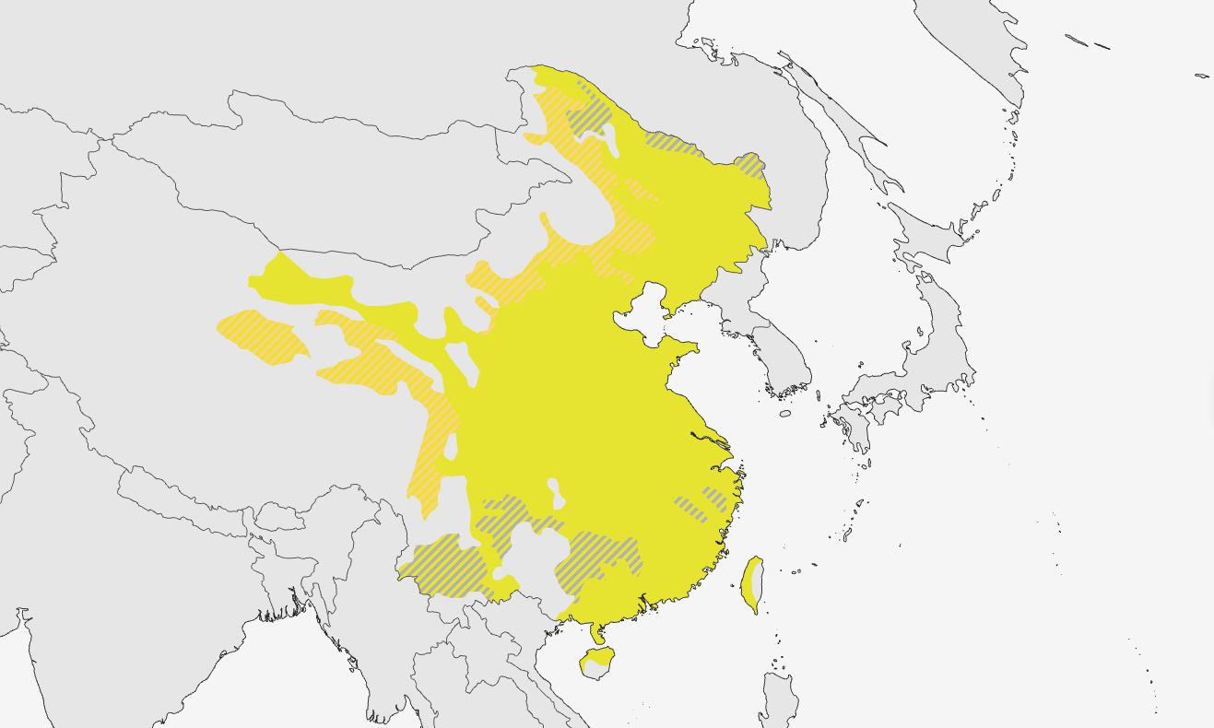
Rozšíření

Slide 4
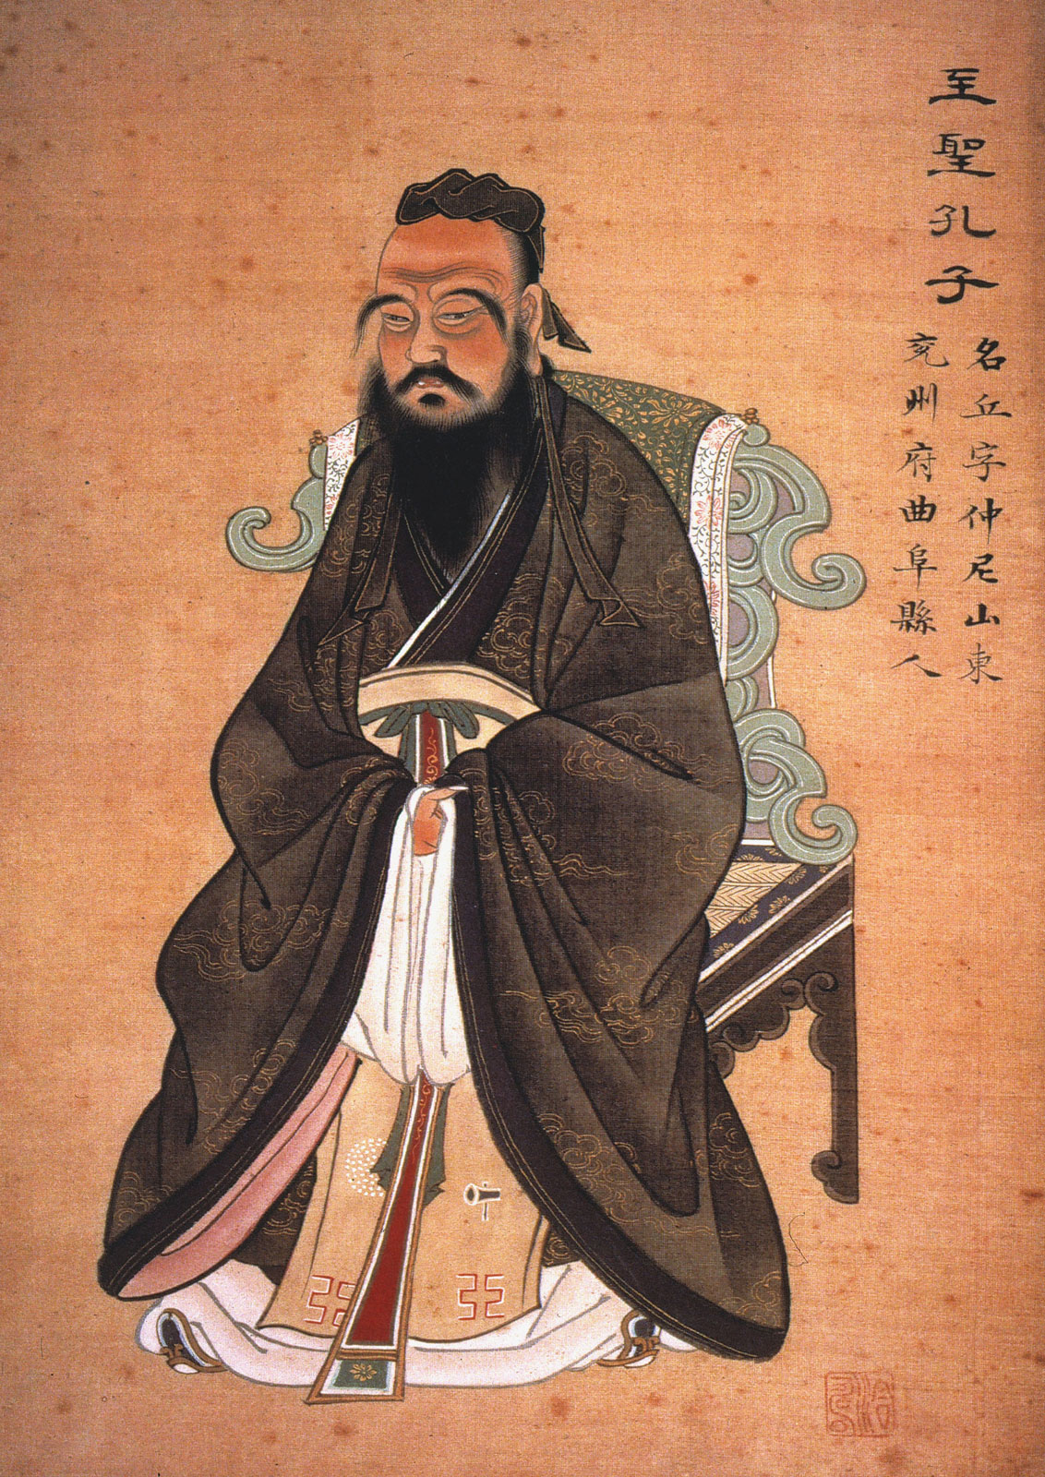
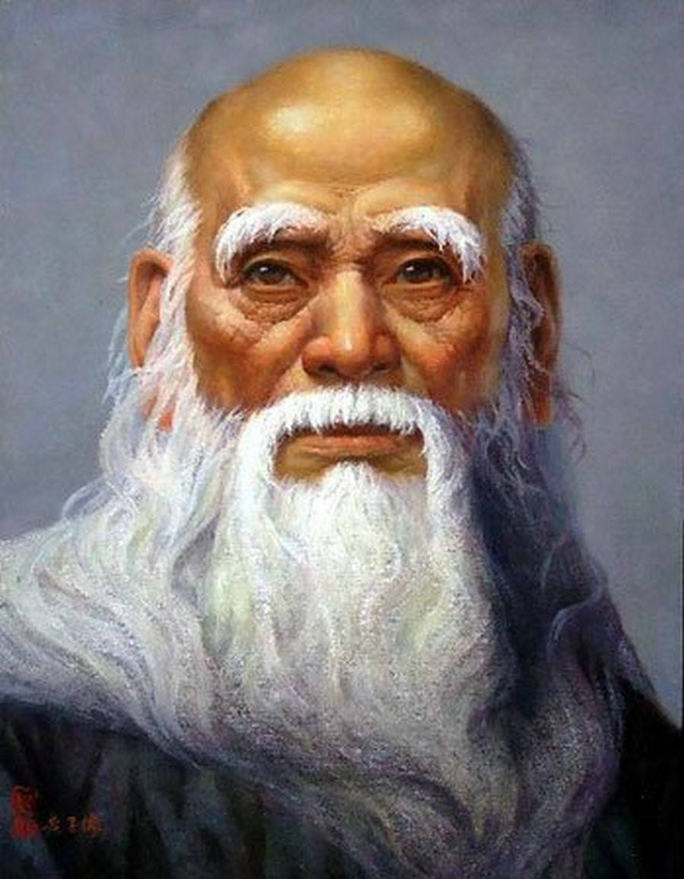
Konfucianismus
Taoismus
Kchung-fu-c
Lao-c

Slide 5


Konfucianismus
Taoismus
etické učení, které má pomoc člověku dosáhnout dokonalosti
člověk má kladný vztah ke světu, je uctivý, snaží se společensky a mravně pozdvihnout(gentleman)
taoismus vidí svět jako dvě protikladné síly udávající rytmus životu (jin, jang)
člověk nesmí ničit harmonii, ta se dá udržet cvičením, správnou životosprávou a meditací

Slide 6
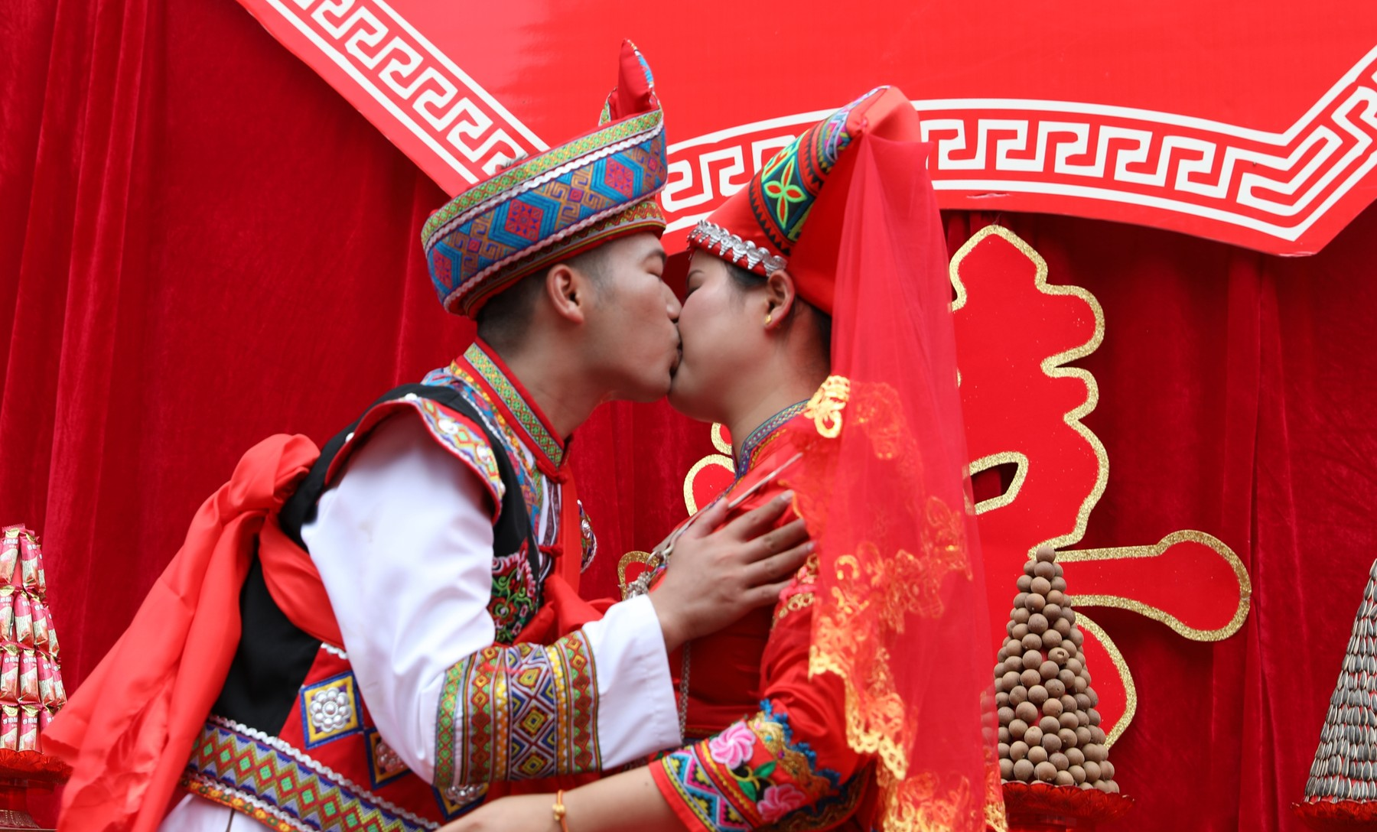
Konfucianismus - Rituály a zvyky
dost rozdílná výchova dětí dle pohlaví
rodina je nejdůležitější
rituál při dospívání - volba patrona
chlapci: mezi 15 až 20 lety
děvčata: při zásnubách
uzavírání sňatků
čajový rituál
pohřební rituály
tři roky truchlení - speciální šaty
mrtvému dali rýži do úst a nechali ho tři měsíce před domem, kde přinášeli dary
rituály uctívání předků

Slide 7
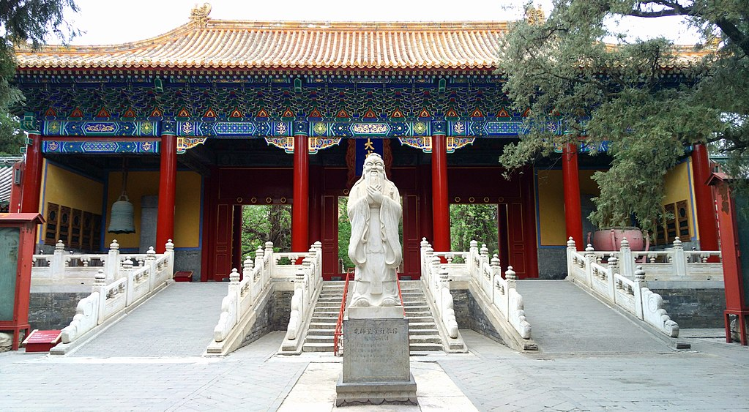
Konfuciánský chrám v Pekingu

Slide 8
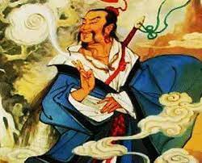
Taoismus - Rituály a zvyky
rozdíl mezi filozofickým a náboženským taoismem
meditace - vnitřní klid, soulad s vesmírnými silami
uctívání předků
zapalování svíček a vonných tyčinek pro usmíření s duchy
obětina (čchiao) - drobné oběti u rodinného oltáře

Slide 9
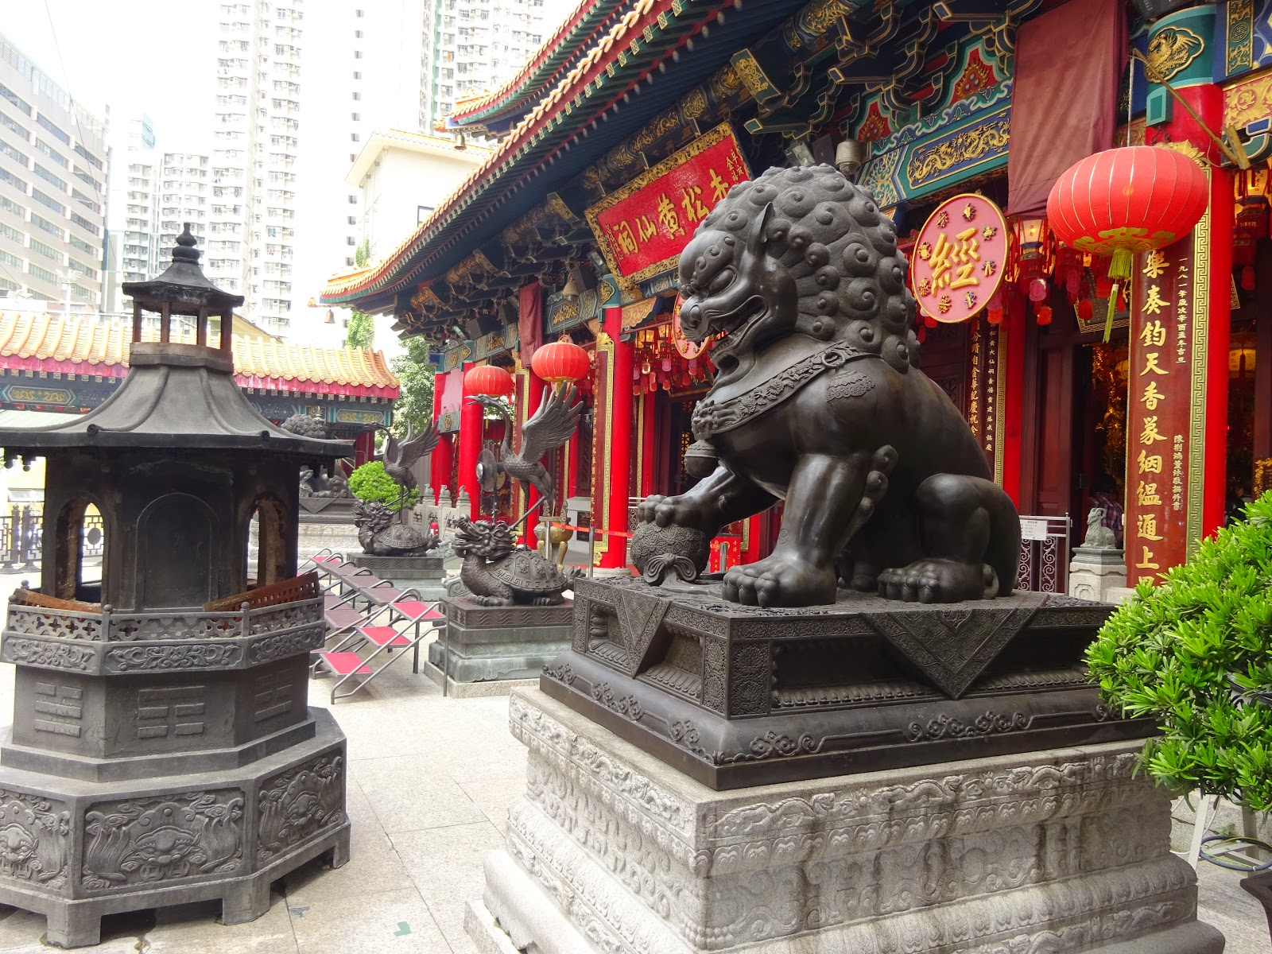
Taostický chrám Wong Tai Sin (Hong Kong)

Slide 10
Děkujeme za pozornost
Zdroje:
https://atlas.mapy.cz/?da=13&p=010000&s=1&id=nabozenstvi&n=m&z=4.2&x=104.986&y=34.313&m=m
https://cs.wikipedia.org/wiki/Konfucianismus

